Slide 1
Dispozitive de intrare-ieșire.
Realizat: Cotorobai Marius, cl.10 ,,C”
Profesor: Maria Guțu

Slide 2
Obiective:
Dispozitivele de intrare-ieșire:
1. Ce sunt dispozitivele de intrare-ieșire?
2. Care sunt dispozitivele de intrare-ieșire?

Slide 3
Ce sunt dispozitivele de intrare și ieșire?
Un calculator interacţionează cu exteriorul prin intermediul dispozitivelor periferice de intrare/ieşire şi al dispozitivelor de memorie externă.
Dispozitivele periferice se conectează la calculator prin intermediul porturilor. În funcţie de modul de transmitere a informaţiei porturile se clasifică în:
- porturi seriale – la un moment dat se transmite un singur bit;
- porturi paralele – la un moment dat se transmit mai mulţi biţi.

Slide 4
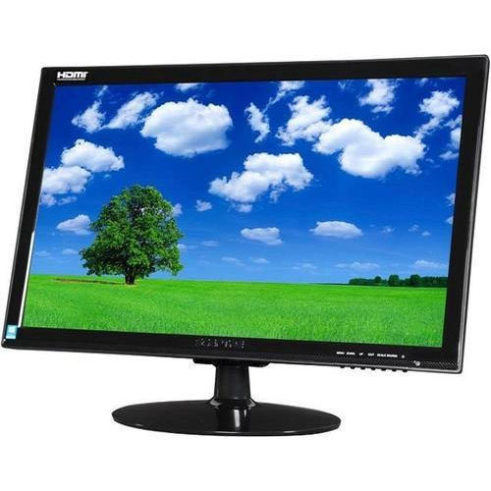
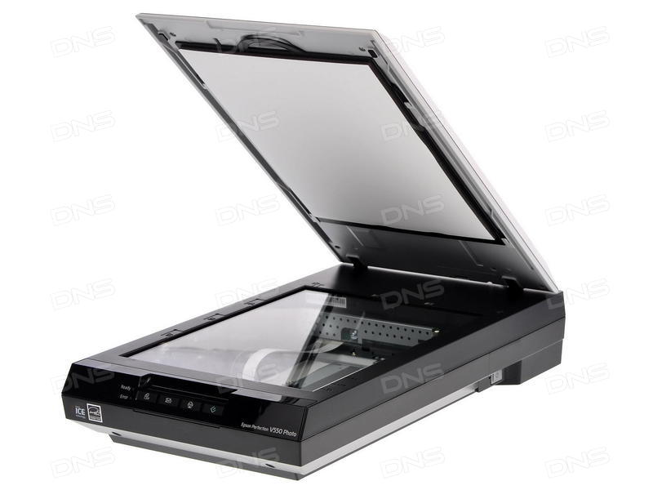
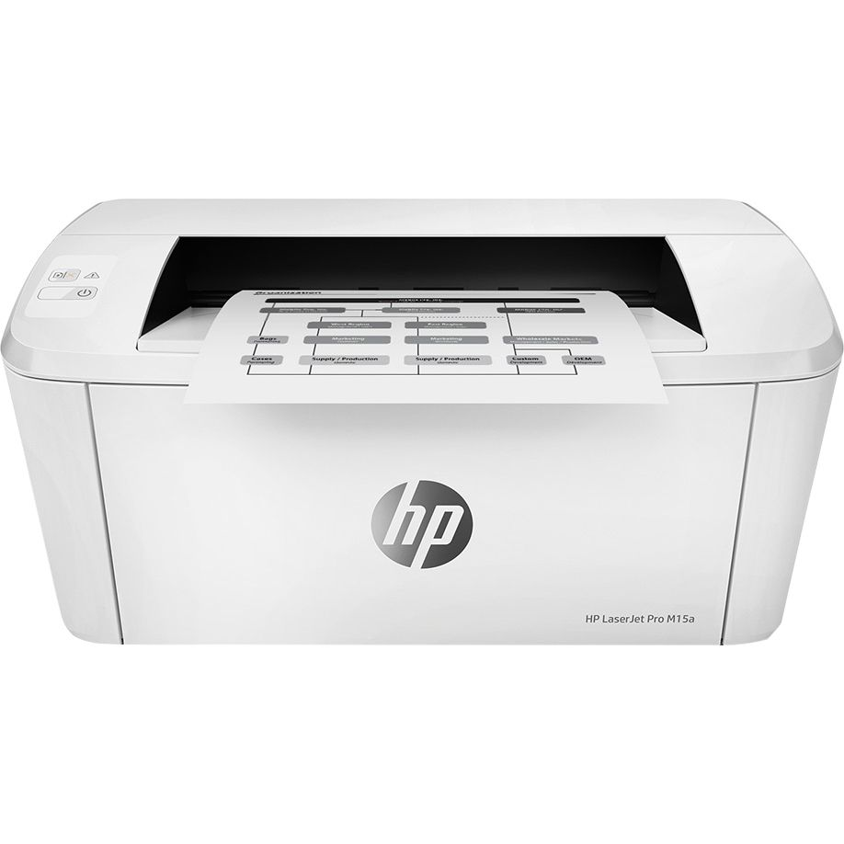
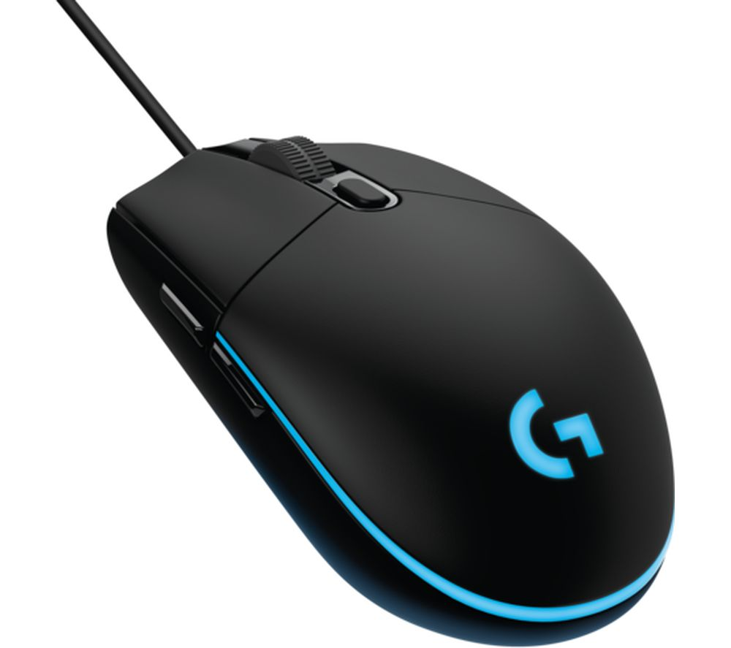
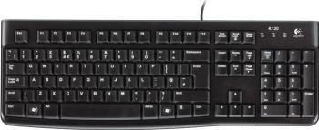
Care sunt dispozitivele de intrare și ieșire?
Dispozitive de intrare:
-Tastatura
-Mouse
-Scaner
-Microfon
-Camera video/aparat foto
-Modem
Dispozitive de ieșire:
-Monitor
-Imprimanta
-Difuzor
-Modem

Slide 5
Tastatura
Tastatura unui calculator este asemănătoare cu cea a unei maşini de scris obişnuite şi are rolul de a permite introducerea datelor în calculator prin apăsarea tastelor.
Conţine trei categorii mari de taste:
a) Tastele alfanumerice
b) Tastele funcţionale
c) Tastele speciale

Slide 6
Mouse-ul
Mouse-ul – este dispozitivul ce controlează mişcarea cursorului pe ecranul
monitorului şi permite selectarea sau activarea unor obiecte de pe ecran prin acţionarea
unor butoane.
Operaţiile ce se pot executa cu mouse-ul sunt:
- indicare;
- clic;
- dublu clic – acţionarea scurtă de două ori a butonului din partea stângă a mouseului;
- glisare – deplasarea mouse-ului cu un buton acţionat;
- derulare (scrolling).

Slide 7
Scanner
În domeniul computerelor, un scaner este un aparat care scanează optic imagini analogice, texte tipărite sau chiar și obiecte reale, și produce ca rezultat o imagine digitală în 2D.
În funcţie de modul de utilizare şi dimensiune sunt:
- fixe – imaginea e plasată pe o suprafaţă de scanare (ca la xerox);
- mobile – de dimensiuni mici şi se deplasează pe imaginea ce urmează a fi digitizată (cititorul de coduri de bare).

Slide 8
Monitor
Monitorul – permite vizualizarea pe ecran a rezultatelor execuţiei programelor.
Caracterizări şi clasificări:
a) În funcţie de numărul de culori afişate:
b) Dimensiunea ecranului – este caracterizată de lungimea diagonalei măsurată în inch
c) Rezoluţia monitorului – este o măsură a calităţii imaginii şi este exprimată în număr de pixeli
d) Radiaţia monitorului – reprezintă efectul produs asupra omului (nu doar asupra ochilor) de
bombardarea ecranului cu electroni. Se recomandă monitoare cu radiaţie redusă (low radiation).
e) Tipul semnalului – analogic sau digital.
f) Definiţia – reprezintă distanţa dintre două puncte de pe ecran. Cu cât e mai mică cu atât imaginea e mai clară
g) Viteza de afişare – viteza cu care se vor afişa imaginile pe ecran şi depinde de viteza cu care
poate prelucra informaţia placa video şi de memoria RAM video.
h) Din punct de vedere al tehnologiei de fabricaţie.

Slide 9
Imprimanta
Imprimanta – este dispozitivul ce realizează afişarea informaţiilor pe hârtie.
Principalele caracteristici ale imprimantelor sunt:
- viteza de tipărire – măsurată în cps sau ppm;
- rezoluţia – exprimată în număr de puncte de imagine pe inch (dpi – dots per inch);
- posibilitatea de a tipări text şi grafică sau numai text;
- dimensiunea maximă a hârtiei: A3, A4, A5 etc.;
- memoria imprimantei – stochează informaţiile ce urmează a fi tipărite.
În funcţie de principiul de funcţionare există:
a) imprimante cu impact (matriceale) – tipărirea se realizează prin impactul unui cap de scriere
asupra unei benzi tuşate, sunt ieftine, oferă o calitate scăzută, sunt zgomotoase;
b) imprimante fără impact:
- laser – imagini alb-negru şi color de o calitate foarte bună, au viteză de tipărire mare (4-20
ppm), sunt scumpe (consumabilele) etc.
- cu jet de cerneală (ink jet printers) – capul de scriere baleiază foaia de hârtie linie cu linie
pulverizând cerneala, viteză mai mică de scriere, calitate bună.

Slide 10
Modem
Modem – dispozitiv de intrare și ieșire ce permite comunicarea între calculatoare aflate la distanţă.
Modulare = transferul semnalului din digital în analogic.
Demodulare = transferul semnalului din analogic în digital.
Principala caracteristică este viteza de transfer – se măsoară în bps (bits per second):
14400 bps, 28,8 Kbps, 36,6 Kbps, 57,6 Kbps.
În funcţie de modul de conectare sunt există:
- modem intern – conectat pe placa de bază;
- modem extern – conectat pe un port serial.
Tipuri de modem: fax-modem, data/voice-modem.

